Slide 1
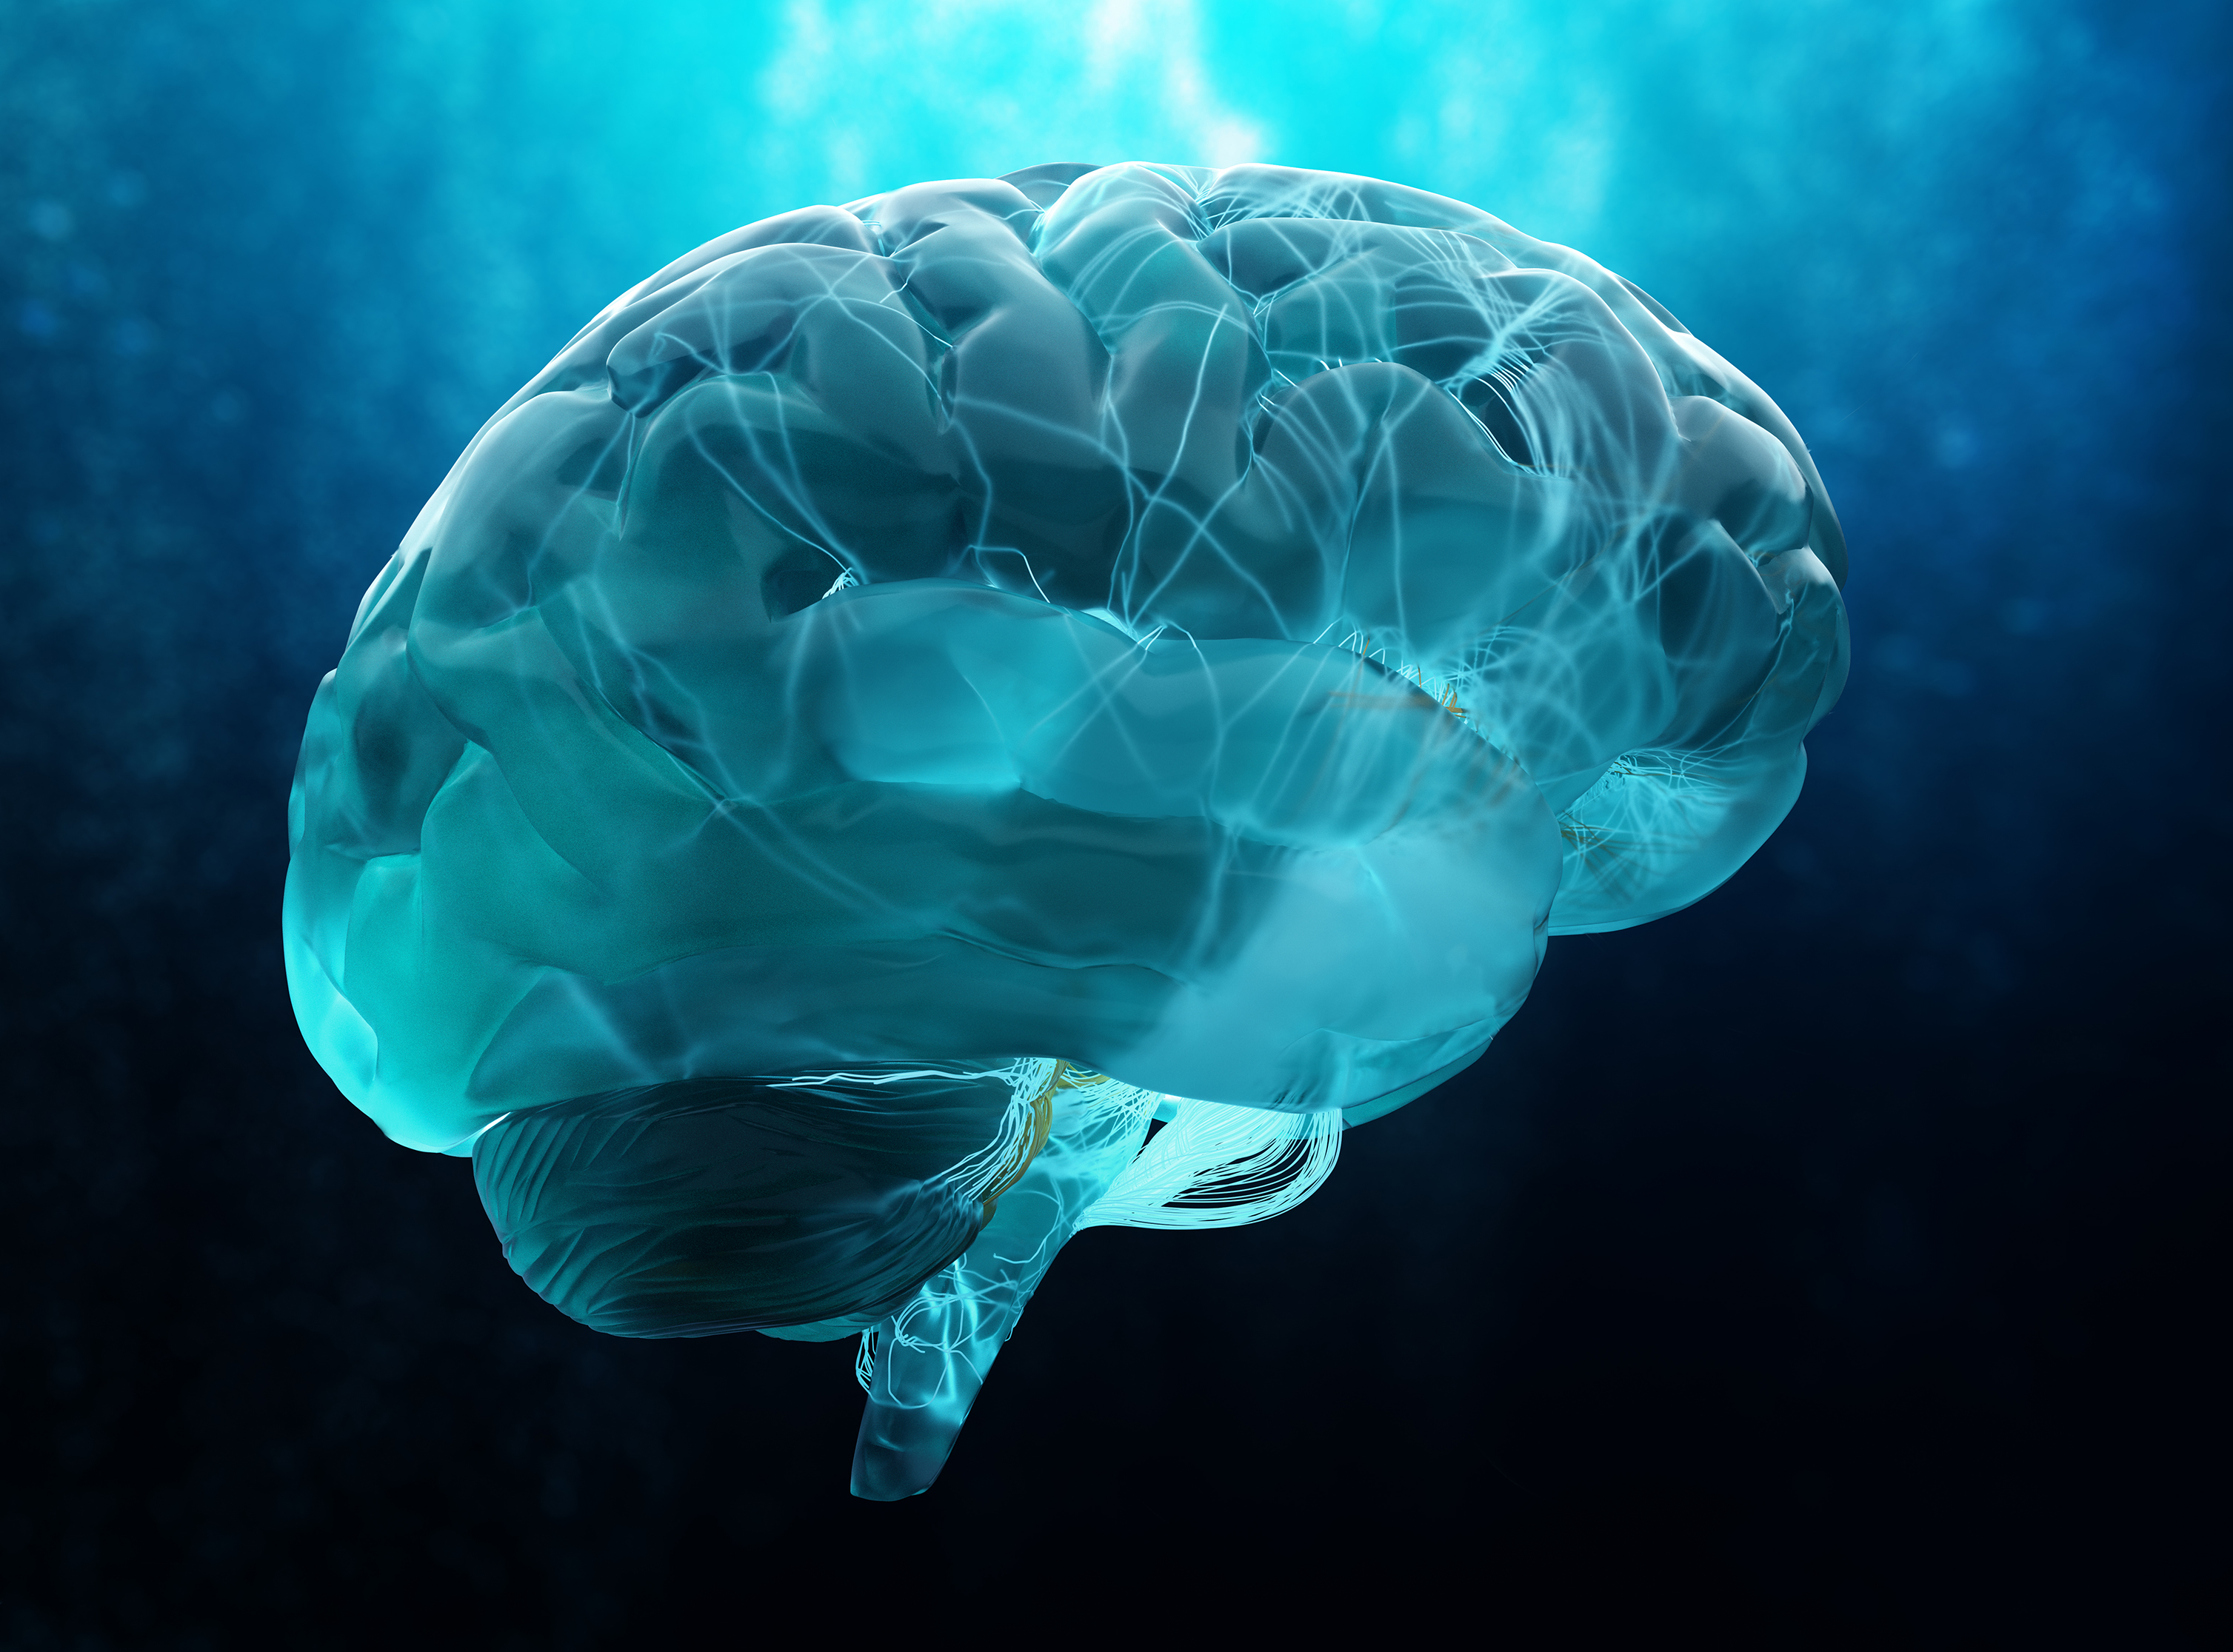
INGINERIA REGLĂRII AUTOMATE II • UTCN • 2025–2026
Analiza semnalelor EEG pentru estimarea non-invazivă a riscului de diabet zaharat.
EEG
Analysis
Daju Bianca Teodora | Grupa 30135

Slide 2
Structura Prezentării
Scopul Proiectului
Analiza setului de date
Preprocesare
Extragerea benzilor de frecventa
Clasificare K-Means
Rezultate & Concluzii
Analiza Hartilor topografice
Aplicare algoritm Entropie

Slide 3
De ce EEG pentru Diabet?
10%
Glucoza = principala sursă de energie pentru creier
din populația
adultă globală
are diabet
Variațiile glicemice influențează direct activitatea neuronală
Modificări EEG detectabile ÎNAINTE de simptome clinice
Obiectiv: monitorizare NON-INVAZIVĂ prin semnale cerebrale

Slide 4
Doi Stimuli Fiziologici Standardizați
❄️ Stres Termic
🔺 Stimul Ascutit
Cold Pressor Test (CPT)
Stimulare Mecanică Nociceptivă
Mâna introdusă în apă cu gheață (0–4°C)
Presiune punctiformă la suprafața pielii
vs
Durere progresivă + activare nerv simpatic
Șoc acut → reflex motor de tresărire
Grup 41 de persoane
Grup de 36 de personae
~169 sec / subiect (2 min 49 sec)
~11.7 sec / subiect
Modificări observate în benzile Theta și Beta
Activare benzi Beta și Gamma

Slide 5
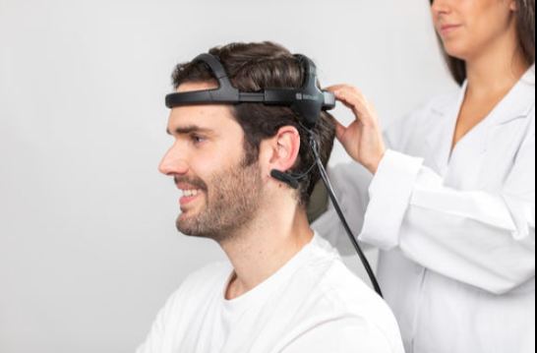
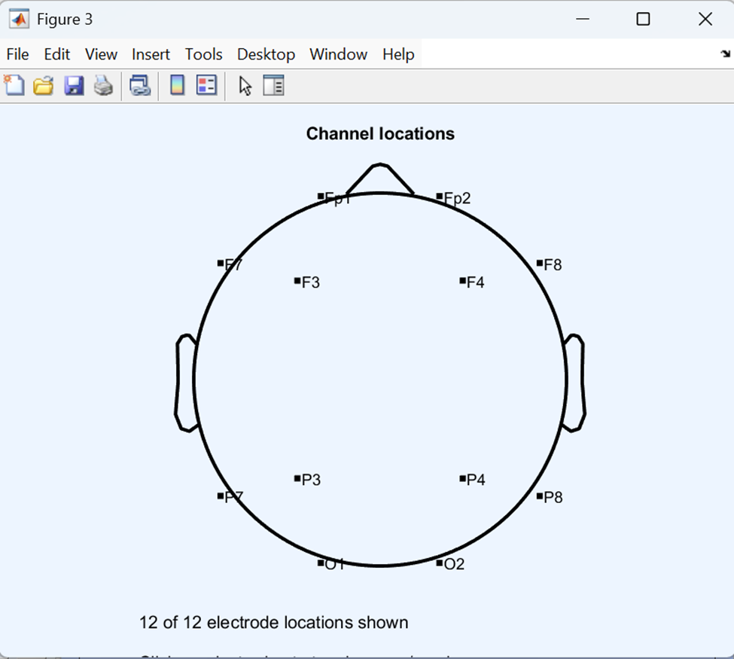
ACHIZITIA DATELOR — Dispozitiv Bitbrain
⚙️ Specificatii Tehnice
Harta Electrozilor — MATLAB (Fig. 2)
Dispozitiv
Bitbrain EEG
Canale
12 electrozi
Sistem pozitionare
International 10-20
Frecventa
256 Hz
Grup1 — Gheata
41 persoane, ~169 sec
Grup2 — Ascutit
36 persoane, ~11.7 sec
Format date
CSV → EEGLAB .set
Software
MATLAB + EEGLAB

Slide 6
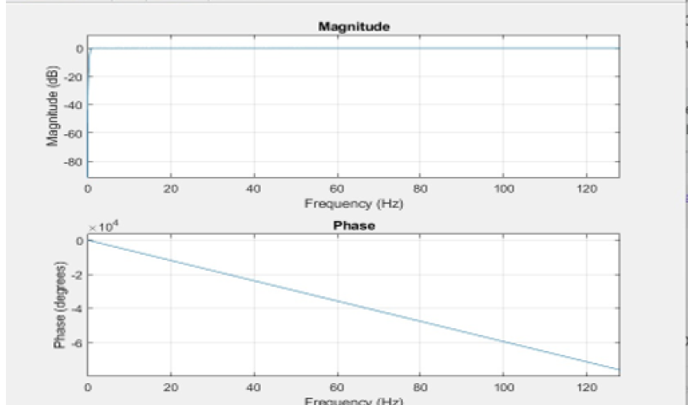
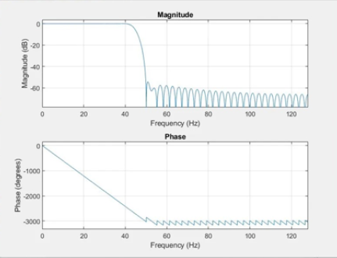
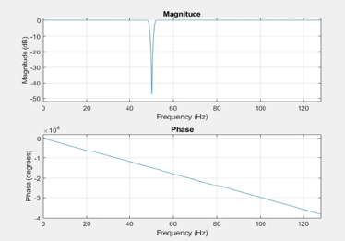
Pipeline de Preprocesare EEG
1
High-Pass 1 Hz
2
Low-Pass 40 Hz
3
Notch 50 Hz
4
Curățare Spike-uri ASR
5
Re-referențiere AVG
6
ICA la nivel STUDY

Slide 7
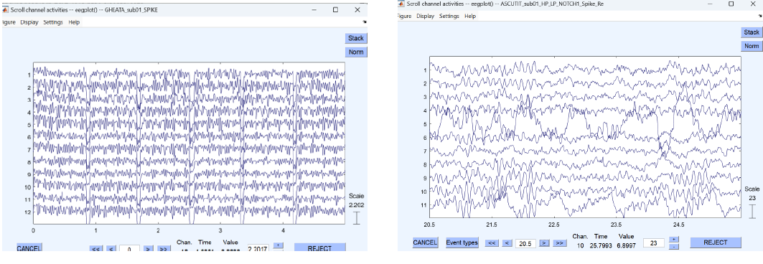
Pipeline de Preprocesare EEG
Rezultatele preprocesarii(Gheata vs Ascutit)

Slide 8
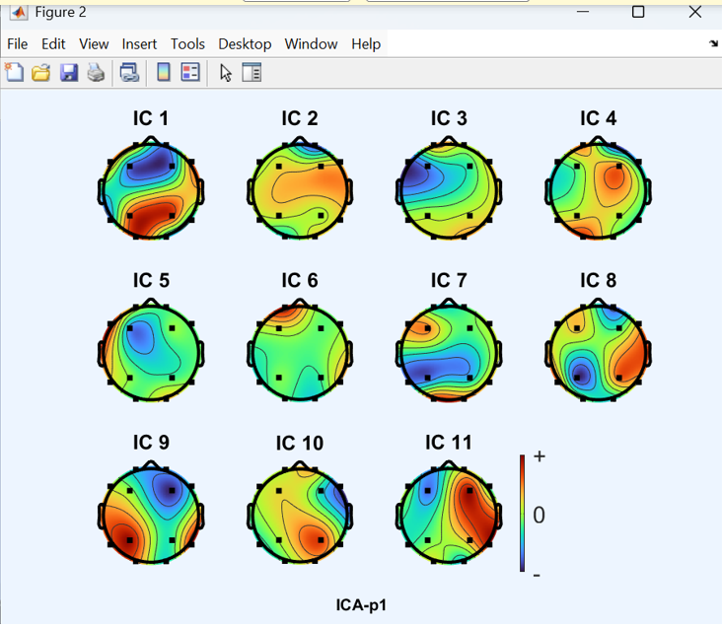
ICA — Eliminarea Artefactelor Biologice
Harti Topografice ICA (MATLAB)
IC1, IC3
🔴 Artefacte Oculare (EOG)
Amplitudine mare localizata frontal (Fp1, Fp2) — clipit + miscari oculare
IC2
🟢 Activitate Cerebrala Valida
Distributie centrala echilibrata — sursa neurofiziologica autentica de interes
IC11
🟡 Zgomot Muscular / Electrod
Activitate focalizata la marginea scalpului — EMG sau contact slab

Slide 9
Benzile de Frecvență EEG
DELTA
Somn profund, amplitudine mare
↑ la diabetici
0.5 – 4 Hz
THETA
Emoții, stări mentale profunde
Indicator cognitiv
4 – 8 Hz
ALPHA
Veghe relaxată, ochi închiși
↓ la diabetici
8 – 13 Hz
BETA
Concentrare, stres mental intens
↓ la diabetici
13 – 30 Hz
GAMMA
Percepție senzorială, procesare cognitivă
Indicator vigilență
30 – 40 Hz

Slide 10
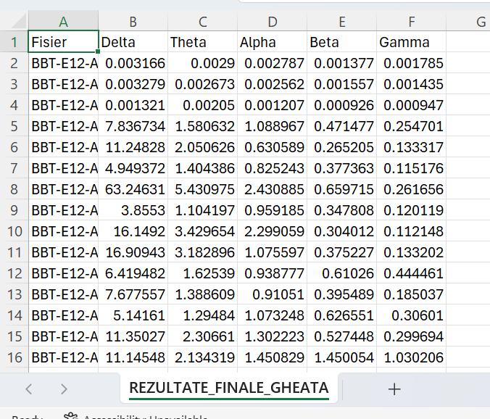
Benzile de Frecvență EEG
DELTA
Somn profund, amplitudine mare
↑ la diabetici
0.5 – 4 Hz
THETA
Emoții, stări mentale profunde
Indicator cognitiv
4 – 8 Hz
ALPHA
Veghe relaxată, ochi închiși
↓ la diabetici
8 – 13 Hz
BETA
Concentrare, stres mental intens
↓ la diabetici
13 – 30 Hz
GAMMA
Percepție senzorială, procesare cognitivă
Indicator vigilență
30 – 40 Hz

Slide 11
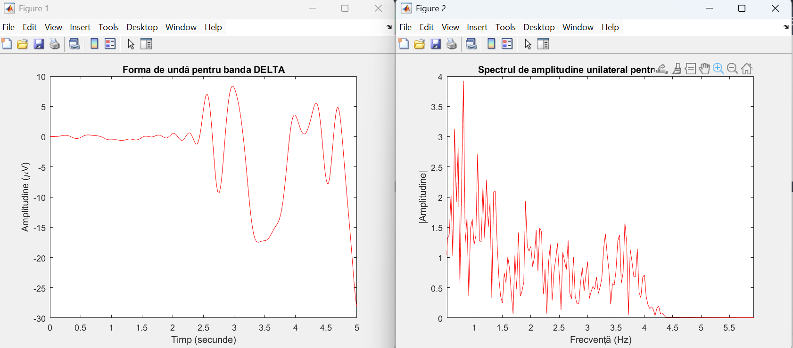
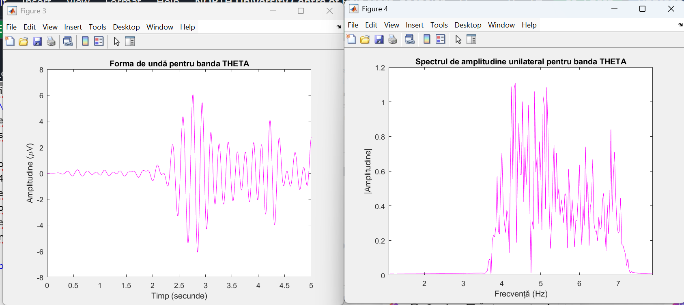
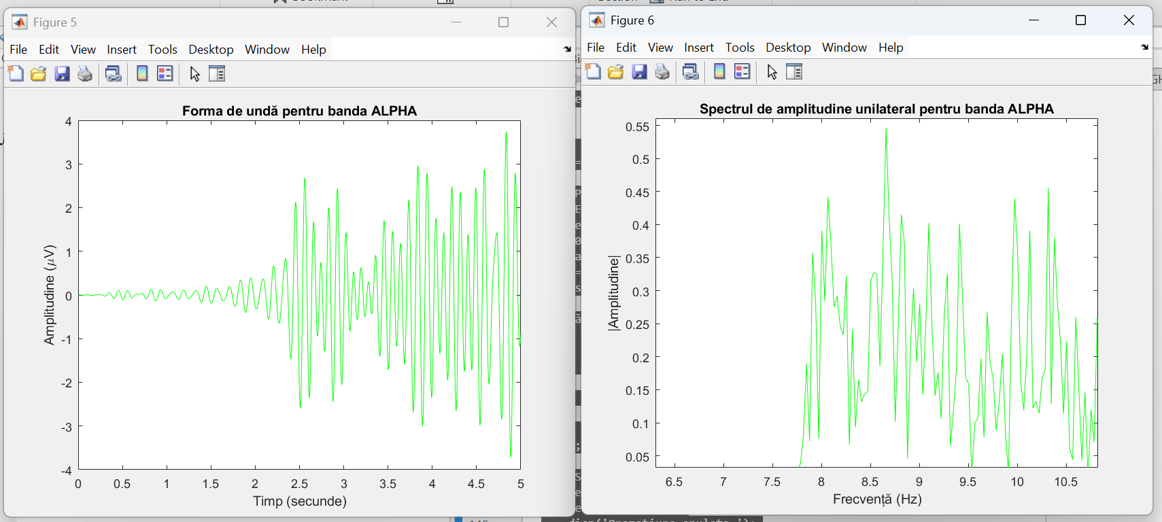
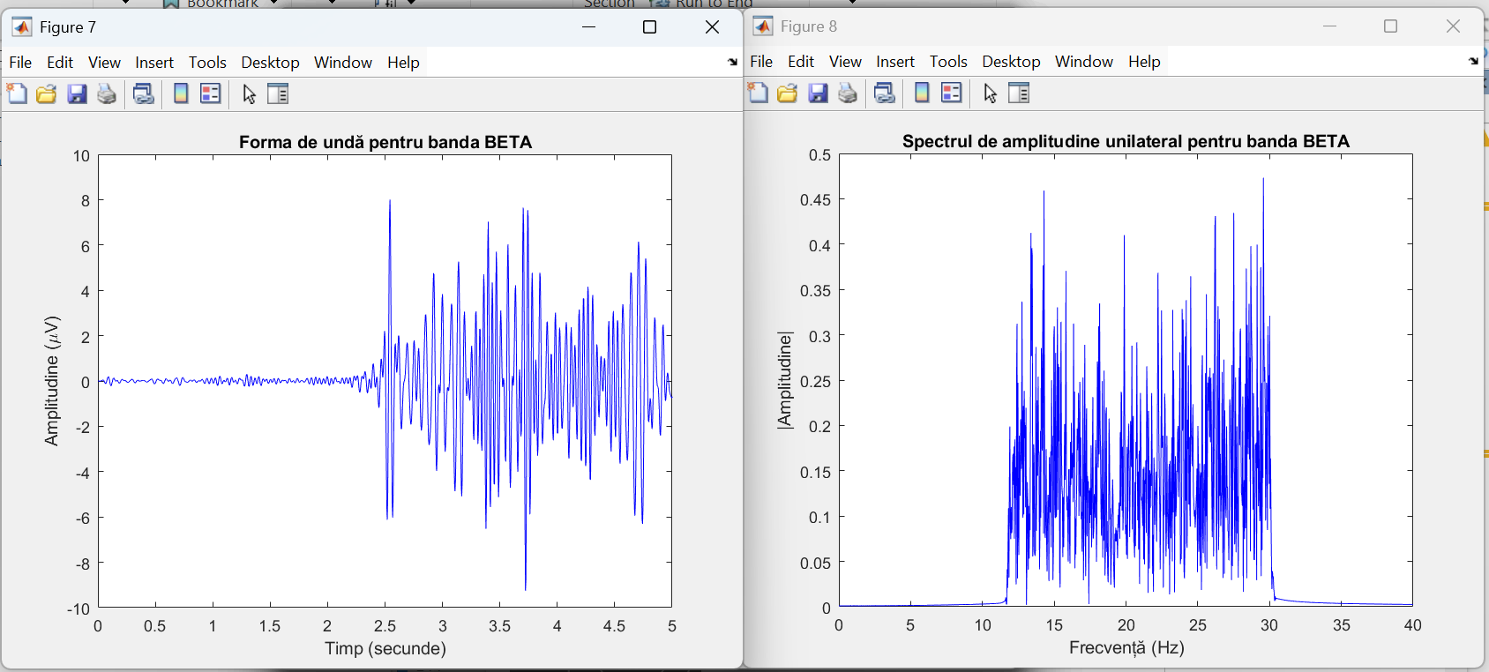
ANALIZA SPECTRALA — Benzile de Frecventa EEG
δ DELTA
1–4 Hz
θ THETA
4–8 Hz
α ALPHA
8–13 Hz
β BETA
13–30 Hz
γ GAMMA
30–40 Hz
Banda DELTA (1–4 Hz)
Banda THETA (4–7 Hz)
↳ Unde largi, ample — filtrul taie strict la 4Hz
↳ Spectrul FFT delimitat clar intre 4-7Hz
F Banda ALPHA (8–12 Hz)
Fig. 13 — Banda BETA (12–30 Hz)
↳ Varf caracteristic la ~8.5 Hz confirmat
↳ Oscilatii rapide de alerta/stres; energie concentrata 12-30Hz

Slide 12
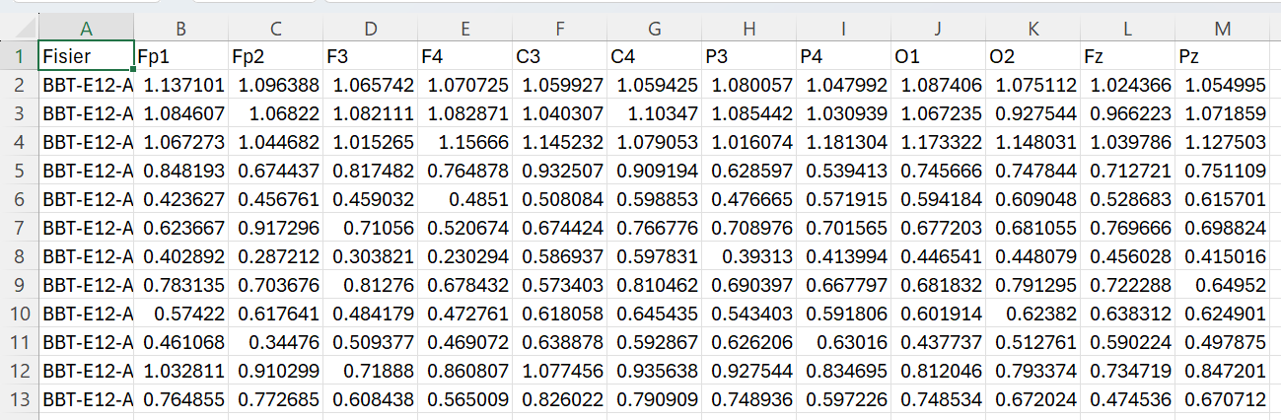
Sample Entropy — Complexitatea Nelineară
📐 Ce este Sample Entropy?
Măsoară impredictibilitatea unui semnal EEG
Valori MARI → activitate cerebrală complexă (vigilență, stres)
Valori MICI → activitate regulată, sincronizată (relaxare sau rigiditate patologică)
⚙️ Parametri utilizați
N = 3000
r = 0.2×SD
m = 2
SampEn = −ln( A / B )

Slide 13
Clasificare Nesupervizată K-Means
1
2
3
4
Inițializare
Atribuire
Actualizare
Convergență
k=2 centroizi aleatori
Distanță Euclidiană minimă
Repetare până la stabilizare
Metode de Validare
📈 Metoda Elbow
📊 Silhouette Score
Analizează evoluția WSS (Within-Cluster Sum of Squares)
→ Punct de inflexiune la k=2
→ Confirmat pe AMBELE seturi de date
Evaluează calitatea separării clusterelor
→ Stres Termic: 0.755 (EXCELENT)
→ Stimul Mecanic: 0.510 (BUN)

Slide 14
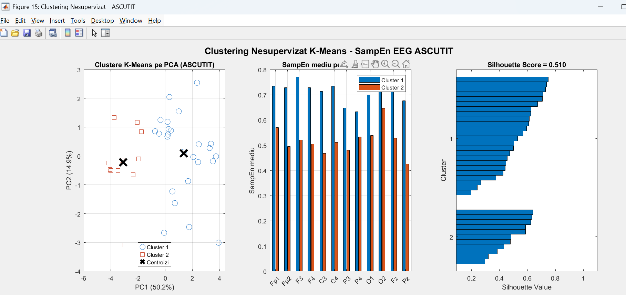
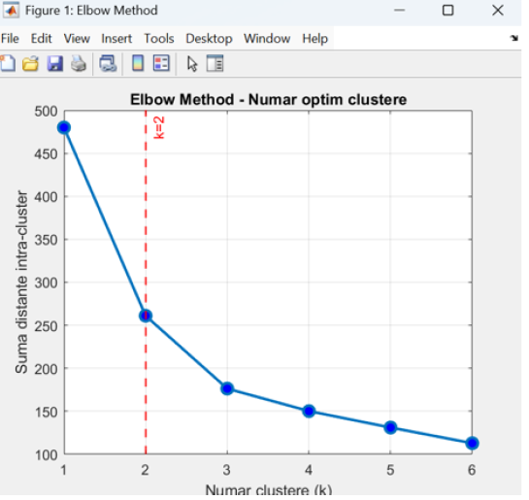
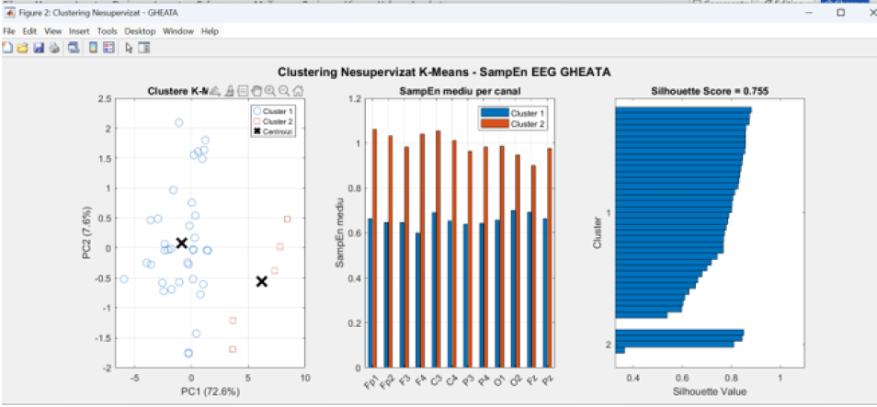

Slide 15
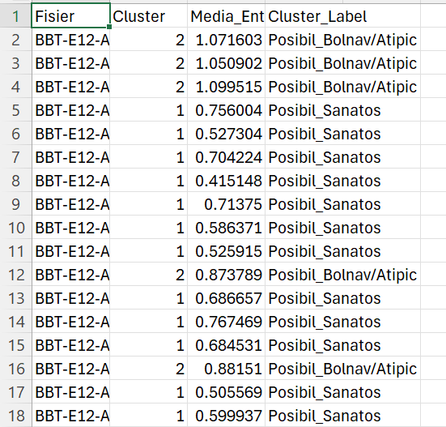
Rezultate — Stres Termic (Cold Pressor Test)
Grupul 1 — Tipic
35 din 41 de persoane
SampEn mediu: 0.5 – 0.7
Răspuns adaptativ STANDARD la stresul termic
Sincronizare neuronală controlată și predictibilă
0.755
Silhouette
⚠️ Grupul 2 — Atipic
6 din 41 de persoane
SampEn mediu: > 0.8
Rigidizare nelineară pronunțată a semnalului
Creierul NU se poate adapta la disconfortul termic
Obs: 3 cazuri = artefacte hardware (outliers!)

Slide 16
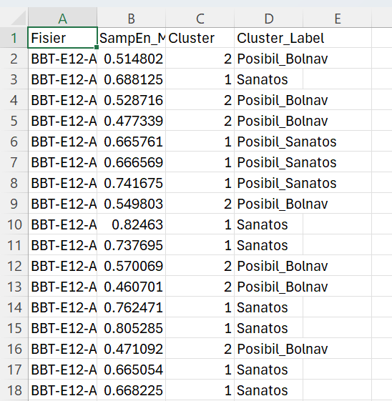
Rezultate — Stimul Ascutit
Grupul 1 — Tipic
25 din 36 de persoane
SampEn: 0.6 – 0.8 (stabil)
Recuperare rapidă după reflexul de tresărire
0.510
Silhouette
Rețelele neuronale reiau dinamica complexă
Grupul 2 — Atipic
Entropie stabilă → bună adaptabilitate
11 din 36 de persoane
Flexibilitate corticală ridicată
SampEn: 0.4 – 0.5 (colaps)
BLOCAJ neurofiziologic după șocul acut
Rigidizare extremă de apărare corticală
Dificultate majoră de autoreglare rapidă
Desincronizare bruscă a ritmurilor de repaus

Slide 17
Concluzii & Direcții de Dezvoltare
Ce am realizat
Direcții Viitoare
Pipeline automatizat batch în MATLAB + EEGLAB
Integrarea datelor glicemice reale pentru corelare directă
Preprocesare completă (FIR, Notch, ASR, ICA)
Clasificare supervizată: SVM, Rețele Neuronale
Analiza spectrală pe 5 benzi de frecvență
Multiscale Sample Entropy (MSE) — analiză multi-scală
Extragere Sample Entropy pentru toți electrozii
Implementare în timp real pe flux de achiziție
K-Means cu validare Elbow + Silhouette
Separare semnificativă tipic / atipic confirmată
Extinderea cohortei pentru ML supervizat robust

Slide 18
Vă mulțumesc pentru atenție!
Daju Bianca Teodora • Grupa 30135 • UTCN • 2025–2026
Ingineria Reglării Automate II
Întrebări?

